Slide 1
Ontwerpen – S Werken in scrum Les 09 – Opleveren en herhalen
Samen Da Vinci

Slide 2
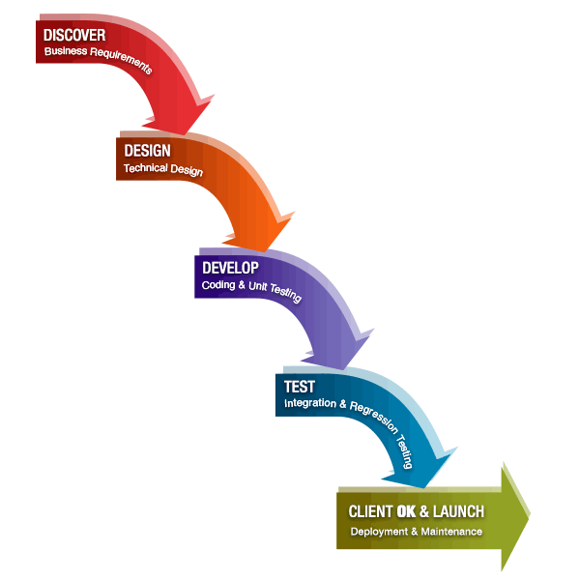
Wat deden we altijd : Waterfall

Slide 3
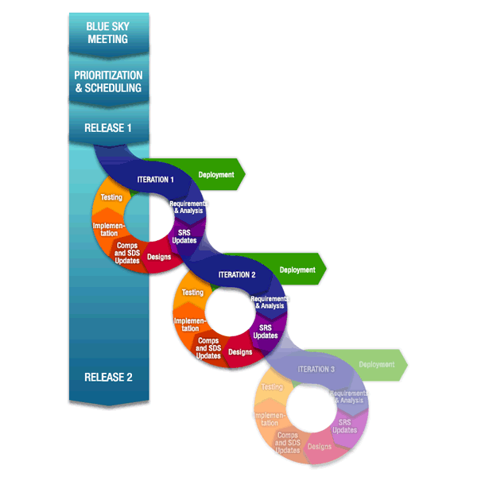
Wat deden we altijd : Waterfall

Slide 4
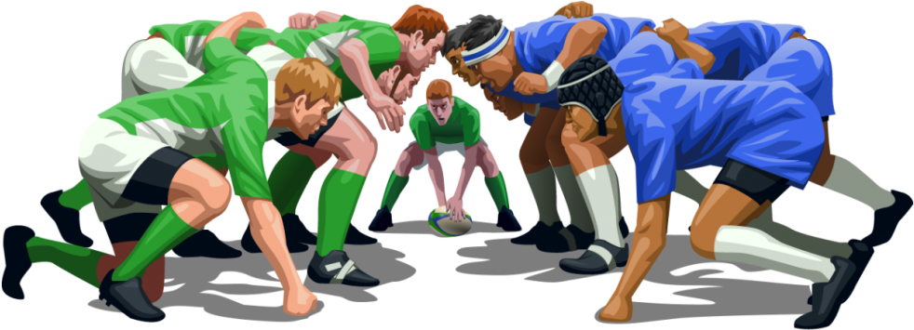
Wat is SCRUM
Bij een scrum probeert een team samen een doel te bereiken en de wedstrijd te winnen.
Samenwerking is heel belangrijk en men moet snel kunnen inspelen op veranderende omstandigheden.
Notes:
Scrum is een term uit het RUGBY. Jaren 90

Slide 5
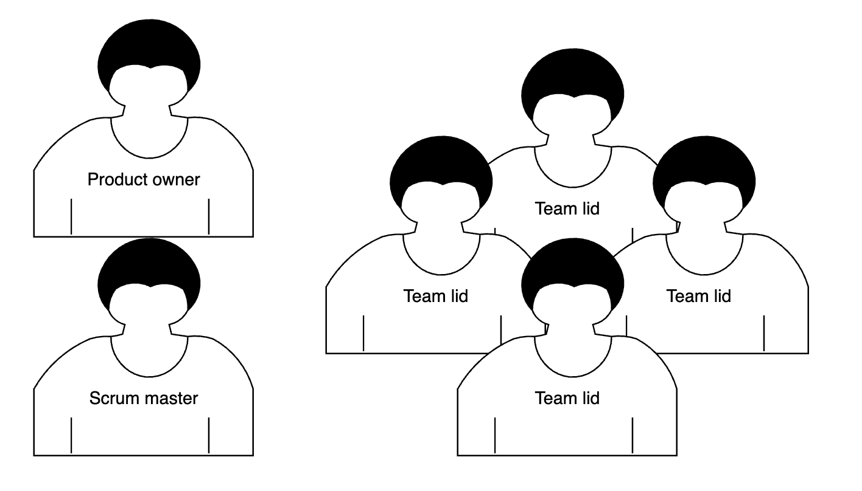
Rollen

Slide 6
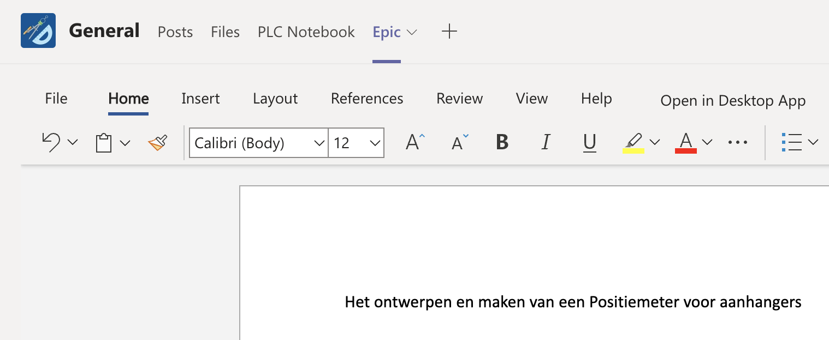
Toevoegen van een Epic aan Teams

Slide 7
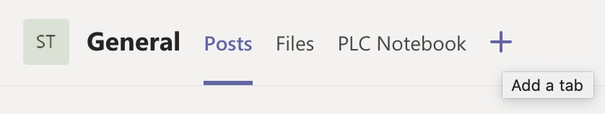
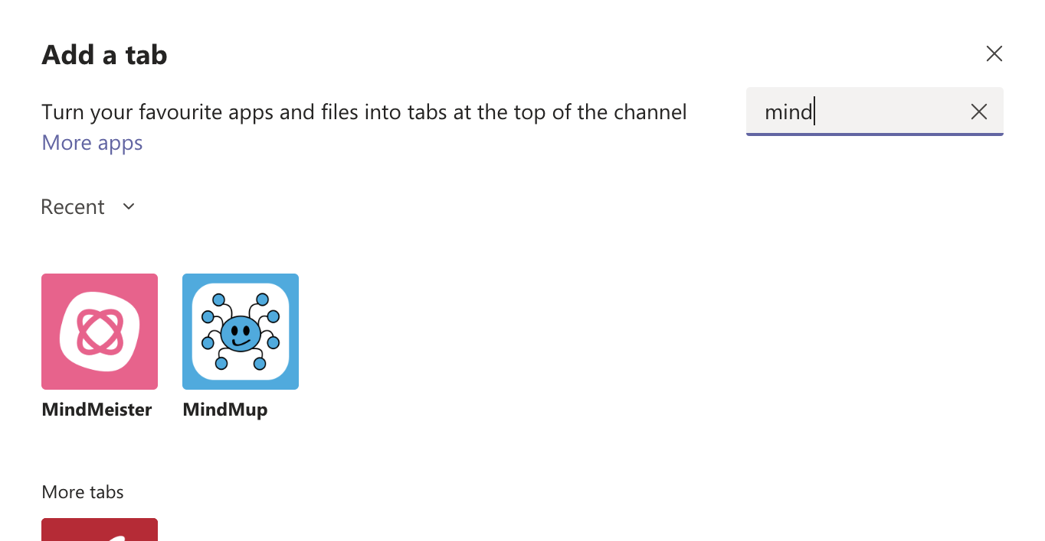
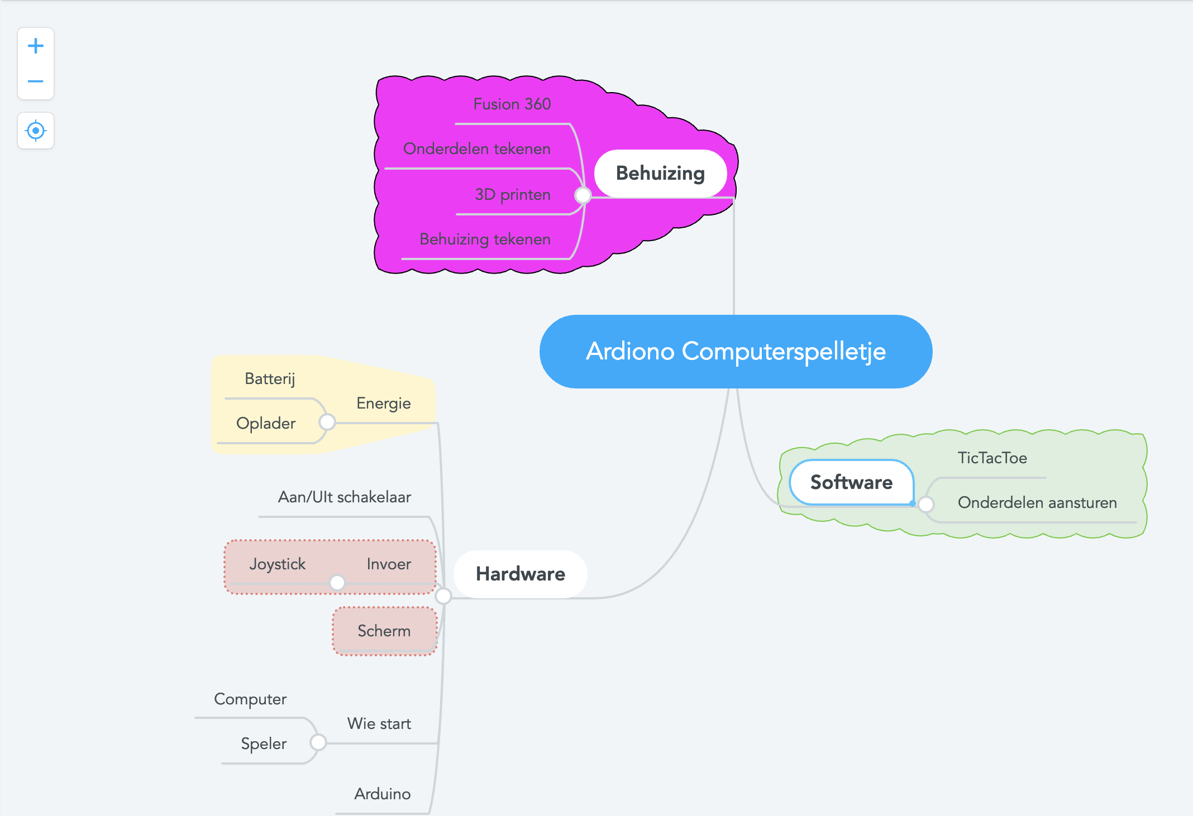
Maken van een MindMap (Mindmeister)
Notes:
In het midden staat je Epic

Slide 8
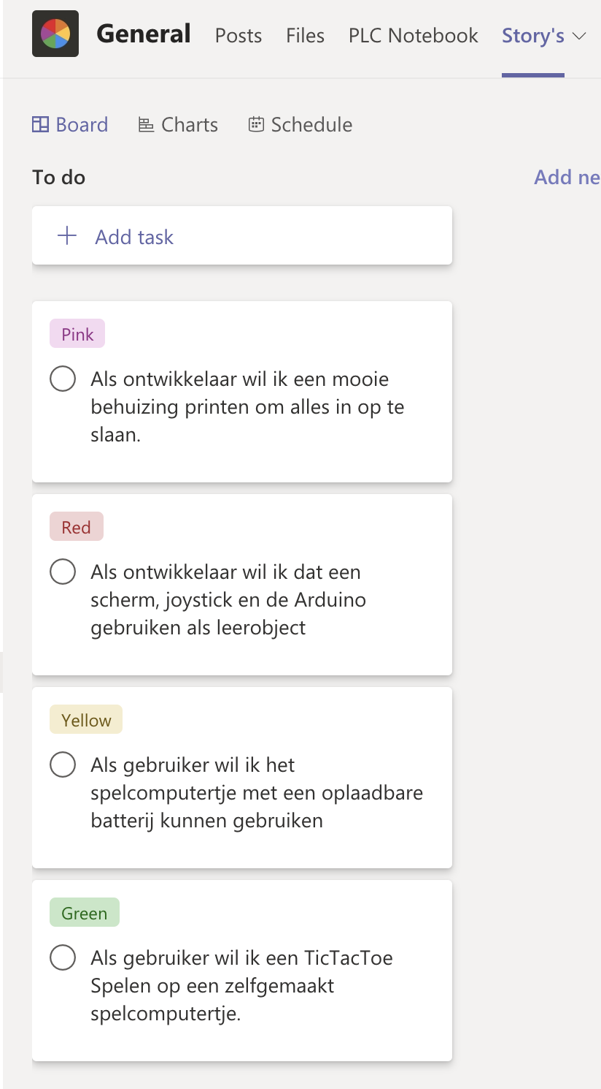
Maken van Stories
Als <naam>
wil ik <Wens>
om <Reden>

Slide 9
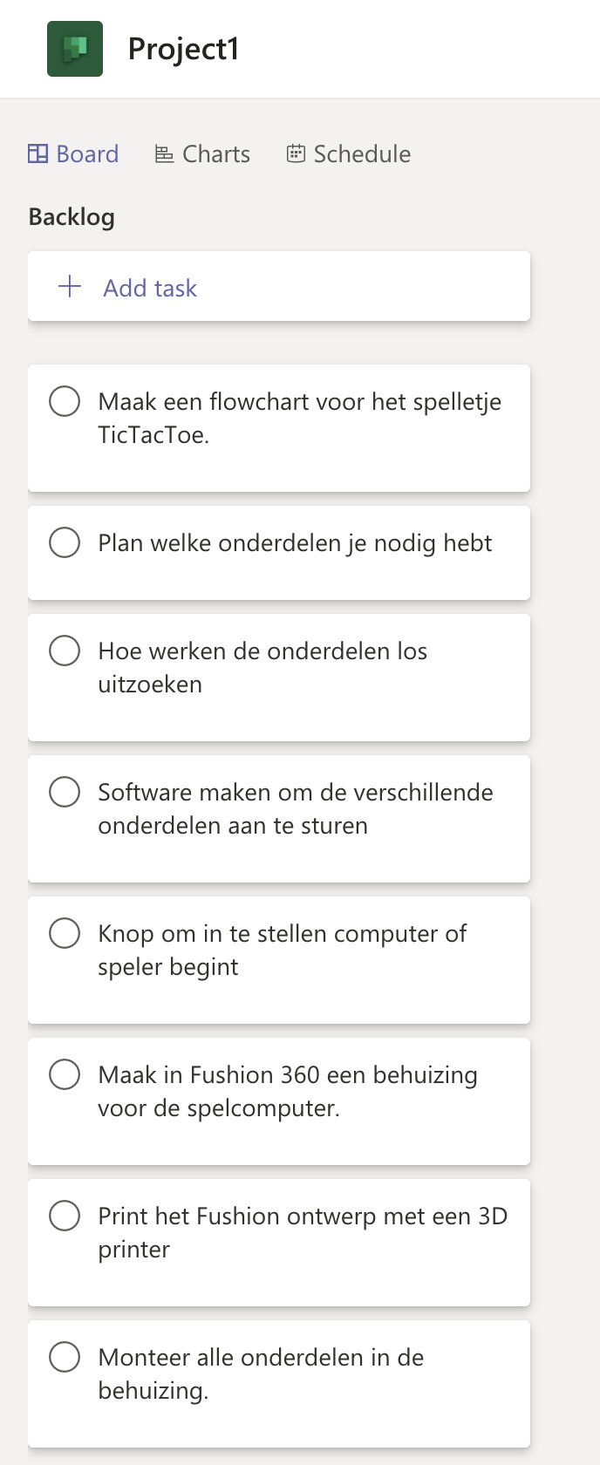
Maken van taken
Aan de hand van de stories en de mindmap gaan we taken maken
Een taak is iets dat je echt kunt doen.

Slide 10
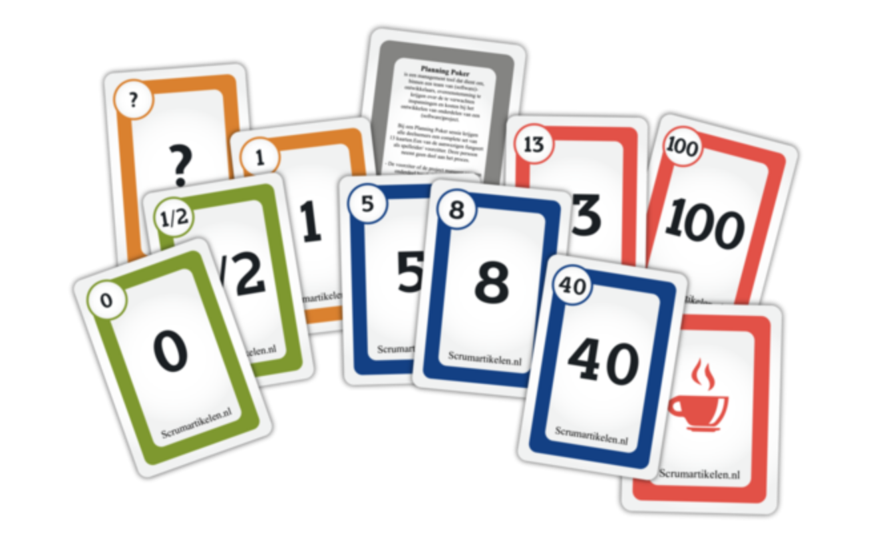
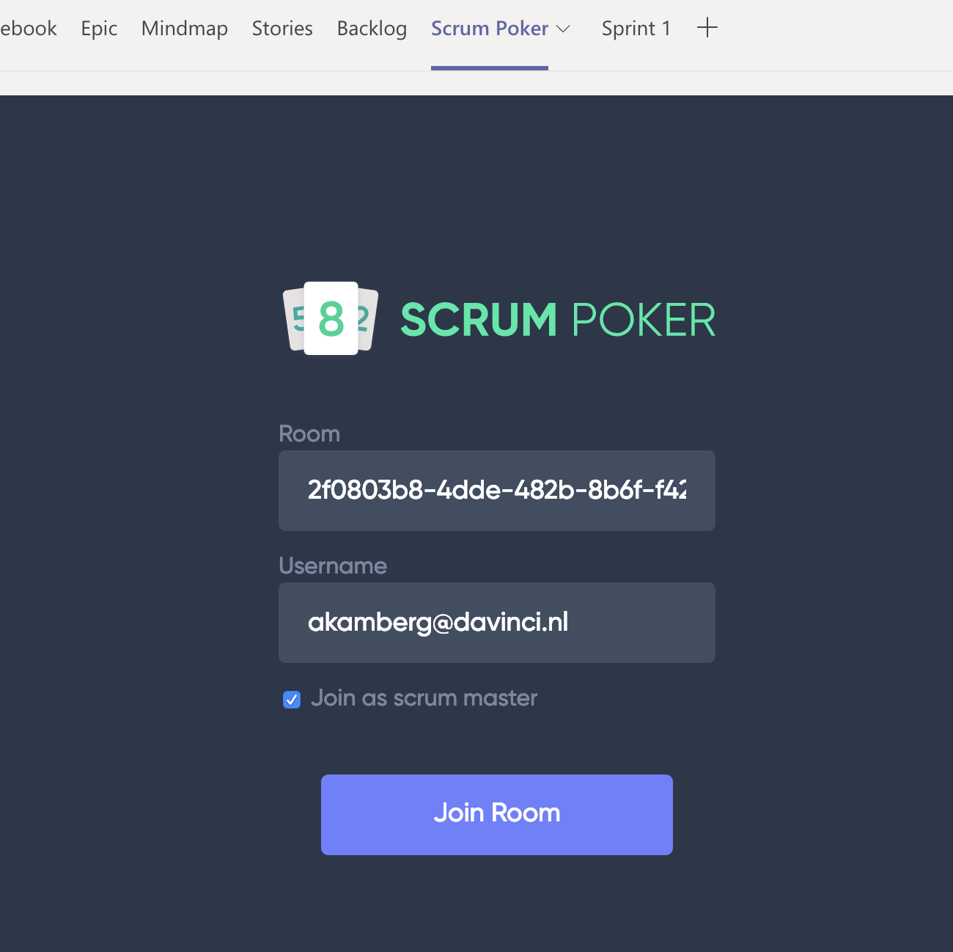
Alle leden gaan in een Scrum poker kamer.

Slide 11
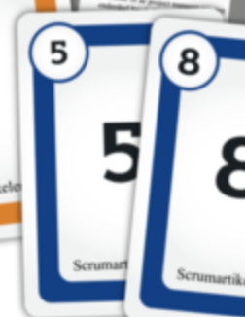
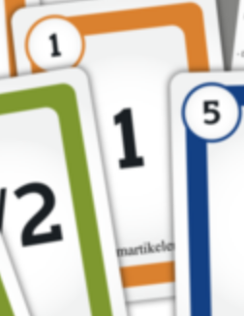
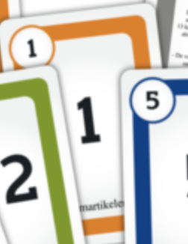
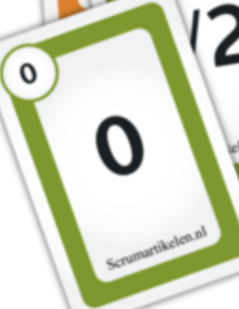
Power uitvogelen
We gaan nu in discussie
waarom 0, waarom 5
Notes:
Hierna gaan we nog een keer pokeren tot we gezamenlijk hetzelfde getal geven…. Dit kan BV 3 worden..

Slide 12
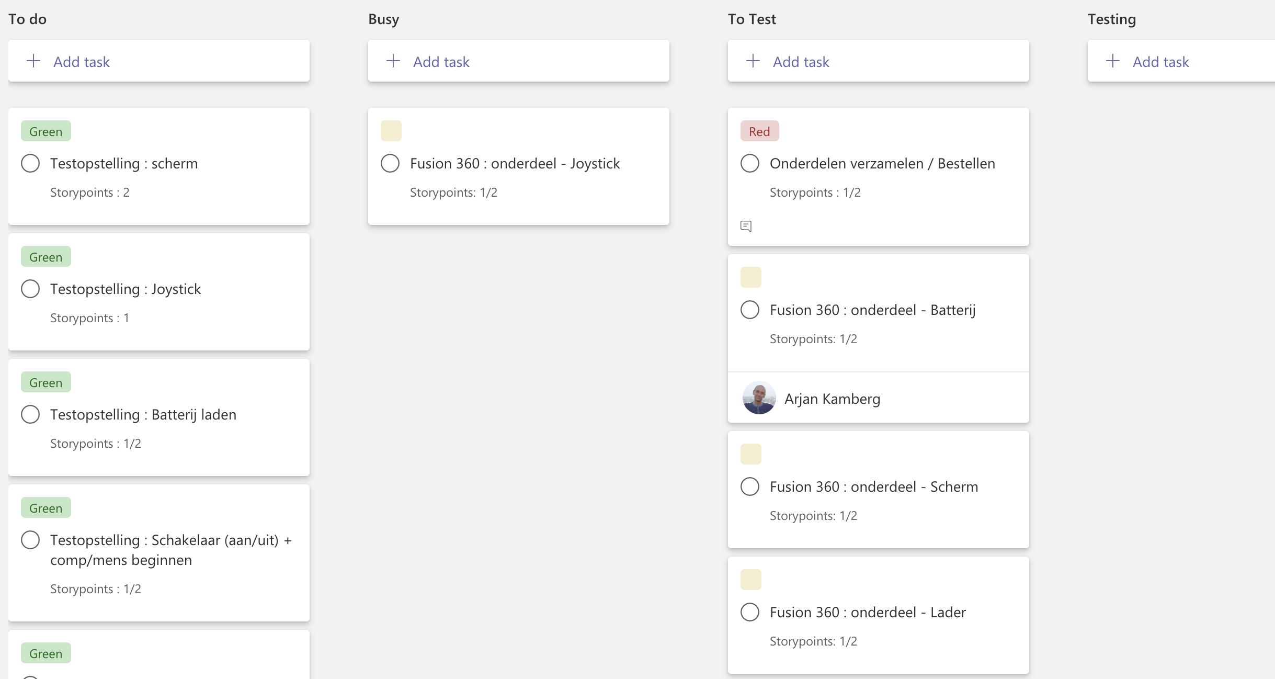
Notes:
De taken staan nu in de sprint (en niet meer in de backlog) Splits de taken op in taken van maximaal 1 storypoint. Zodat iedereen iedere les een taak afheeft.

Slide 13
Retrospective en Sprint review
Einde sprint
Retrospective is open naar elkaar vertellen hoe het ging
Sprint review is oplevering naar product owner.

Slide 14
Einde
Vragen
Succes

